Slide 1


pp-9. Python のモジュール，パッケージ
（Python の基本）
URL: https://www.kkaneko.jp/pro/colab/index.html
金子邦彦

Slide 2
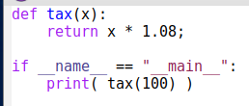
モジュールとは
モジュールとは、他の Python プログラムインポートできるように書かれたプログラム
プログラムは
hoge.py のような
ファイル名で保存

Slide 3

Python のモジュールとインポート
モジュールをインポートするとき、ファイル名を指定する
ファイル名：hoge.py のとき
インポートするコマンド：「import hoge」
別のプログラム．
モジュール名 hoge （ファイル名 hoge.py ）をインポートせよ。
そして、hoge モジュール内の tax を実行せよ

Slide 4
モジュールをインポートするプログラムのイメージ図
インポート
モジュール a
自作の
プログラム
モジュール b
モジュール c
モジュール d
モジュール e
など

Slide 5
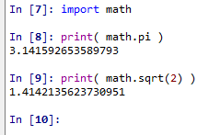
演習問題
spyder の ipython コンソールで次を実行しなさい
起動は，スタートメニューの Anaconda 3 の下
import math
print ( math.pi )
print( math.sqrt(2) )

Slide 6
Python のパッケージとモジュール
・パッケージはモジュールの集まり
モジュールを、自分のパソコンで使えるようにする（インストール）ときは、パッケージ単位でインストールする
モジュール a
パッケージ x
のインストールは
conda install x
のように
モジュール b
モジュール c
パッケージ x

Slide 7
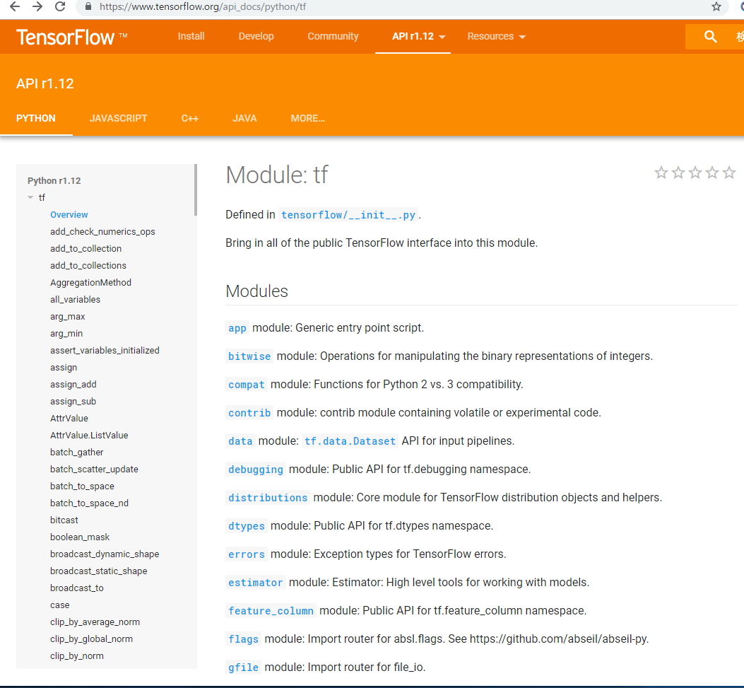
TensorFlow はパッケージ（モジュールの集まり）
TensorFlow とは
データフローグラフによる数値計算の
機能を持ったソフトウエア
ニューラルネットワークを作ることもできる
TensorFlow のモジュールhttps://www.tensorflow.org/api_docs/python/tf

Slide 8
Keras はパッケージ（モジュールの集まり）
Keras とは：
ニューラルネットワークのソフトウエア
Keras のモジュール：
activations, applications, backend, callbacks, datasets, engine, initializers, layers, legacy, losses, metrics, models, objectives, optimizers, processing, regularizers, utils, wrappers

Slide 9
パッケージのインストール手順例
TensorFlow, Keras, spyder, opencv のインストール
（前準備） Anaconda がインストール済み
Youtube ビデオ「pp-6. Anaconda を Windows マシンにインストール」 https://www.youtube.com/watch?v=AbiErivsIEY
１．インストール済みの conda 形式パッケージの更新、古い conda 形式パッケージファイルの削除
conda info
conda config --remove channels conda-forge
conda upgrade --all
conda clean –-packages
2．TensorFlow, Keras, spyder, opencv をインストール
conda install -y tensorflow keras spyder opencv
conda list

Slide 10
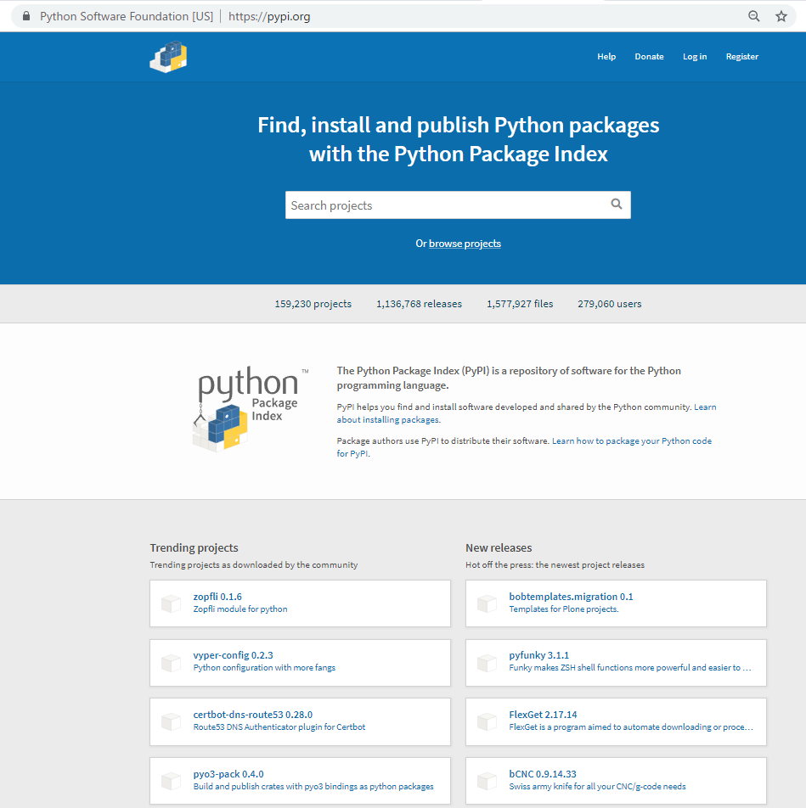
Python パッケージの配布、インストールの
サイト
PyPI (The Python Package Index)
https://pypi.org/

Slide 11
Python 環境
・Python 環境は、利用可能なモジュールの集まり
「help modles」で表示できる

Slide 12
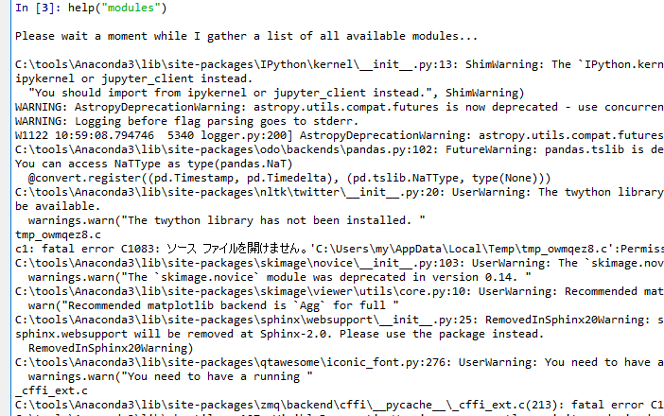
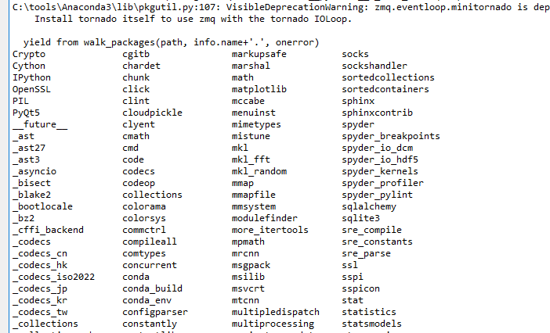
演習問題
spyder の ipython コンソールで次を実行し，
利用可能なモジュールの一覧を表示しなさい
起動は，スタートメニューの Anaconda 3 の下
help("modules")

Slide 13
関連資料
Python まとめページ
https://www.kkaneko.jp/pro/python/googlecolab.html
Python の基本
Google Colaboratory，Paiza.IO を使用．
https://www.kkaneko.jp/cc/colab/index.html
Python 入門（全６回）
Google Colaboratoryを使用．
https://www.kkaneko.jp/cc/pf/index.html
Python プログラミング演習（全９回）
Python Tutor, VisuAlgo を使用
https://www.kkaneko.jp/cc/po/index.html
さまざまな Windows アプリケーションのインストールと設定
https://www.kkaneko.jp/cc/tools/index.html

